Slide 1

Documentum D2 설치
화면 설명

Slide 2
Documentum D2 4.2 버전 설치 환경
Documentum D2 4.2 설치 ( Content Server ) 및
C2, O2 설치(D2_PlusPack_4.2.0.zip 파일)
Documentum D2 4.2 웹 Client 설치 ( WAS Server )
Install 이후에 문서와 다른 추가 작업( 환경설정및 jar file)
D2-Config 에서 환경설정을위한 HR Config D2 4.2 - Export-Config.zip import
Demo 화면
D2 4.2 설치화면 및 문제해결

Slide 3
1. Documentum D2 4.2 버전 설치 환경
설치 파일 목록 : 압축 해제후 사용
D2_Premium_4.2.0.zip : D2 설치용 파일로 CS 및 WAS에 압축 해제후 사용
D2_PlusPack_4.2.0.zip : C2, O2 설치용 파일로 CS만 설치 완료 하면 됨
emc-dfs-sdk-7.1.zip : CS및 WAS 설치시 필요한 DFS 라이브러리 환경 파일
HR Config D2 4.2 - Export-Config.zip : D2 프로그램에서 Widget및 환경 설정을 위한 파일로 D2-Config에서 Import한다.
구분 | Content Server | WAS Server
OS | Win 2008 R2 64bit | Win 2008 R2 64bit
Java | java 1.7.0.17 | jdk-6u27-windows-x64.exe (1.6.0_27-b07)
Documentum Version | CS 7.1
WAS Server |  | Weblogic 10.3.0
참고 문서
docu51891_Documentum-D2-4.2-Installation-Guide.pdf
docu51892_Documentum-D2-4.2-User-Guide.pdf
docu51889_Documentum-D2-4.2-Administration-Guide.pdf

Slide 4
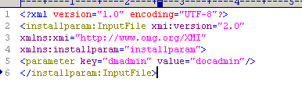
2. Documentum D2 4.2 설치 ( Content Server )
1.설치파일 압축해제
  D2_Premium_4.2.0.zip
  D2_PlusPack_4.2.0.zip
  emc-dfs-sdk-7.1.zip
  2. D2_Premium_4.2.0.zip 압축해제후 생성된 D2-Installer-4.2.0.jar 파일을 이용하여 D2용 서버 라이브러리 설치
  - 설치시 dfs용 라이브러리 찾는 화면에서 emc-dfs-sdk-7.1.zip 압축 해제한 디렉토리 위치 지정
- D2.jar 파일을 클래스 패스에 추가
3. C:\Program Files\EMC\D2\dar 파일 아래에 있는 다음 파일을 Composer의 darinstaller이용하여 Content Server에 배포처리
-- 설치 파일(D2-DAR.dar, D2Widget-DAR.dar, Collaboration_Services.dar)
-- dardeployer.exe가 동작 하지 않을시에는 dardeployer.ini 에 아래 추가후 설치
-configuration
  darinstallerconfiguration
  -vm
  C:\Program Files (x86)\Java\jre7\bin\javaw.exe
  -vmargs
  -Xmx1024M
4. D2_PlusPack_4.2.0.zip 압축해제후에 C2-Dar-Install.zip 압축해제후에 설치
* C2-Install-4.1.0.jar 파일을 이용해서 C2용 라이브러리 설치
* darinstaller를 이용해서 C2-DAR.dar 파일을 Content Server에 설치
5. D2_PlusPack_4.2.0.zip 압축해제후에 O2-Dar-Install.zip 파일 압축해제후에 설치
* O2-Install-4.1.0.jar 파일을 이용해서 O2용 라이브러리 설치
* darinstaller를 이용해서 O2-DAR.dar 파일을 Content Server에 설치
6. D2_PlusPack_4.2.0.zip 압축해제후에 D2-Bin-Dar-Install.zip 파일 압축해제후에 설치
* D2-Bin-Install-4.2.0.jar 파일을 이용해서 O2용 라이브러리 설치
* darinstaller를 이용해서 D2-Bin-DAR.dar 파일을 Content Server에 설치

Slide 5
2. Documentum D2 4.2 설치 ( Content Server )
Content Server에 darinstaller로 설치시 설치계정이 dmadmin이 아닐경우 nodmadmin.installparam 파일을 만들어
인식시킨후에 설치 진행
    <?xml version="1.0" encoding="UTF-8"?>
    <installparam:InputFile xmi:version="2.0"
    xmlns:xmi="http://www.omg.org/XMI"
    xmlns:installparam="installparam">
    <parameter key="dmadmin" value="docadmin"/>
    </installparam:InputFile>
  -

Slide 6
3. Documentum D2 4.2 웹 Client 설치 ( WAS Server )
jdk-6u29-windows-x64.exe 설치
Weblogic 10.3.0 설치
D2_Premium_4.2.0.zip 압축해제후 D2-Installer-4.2.0.jar 을 실행하여 WAS 설치용 war파일 설치
  설치시에 emc-dfs-sdk-7.1 디렉토리 위치 찾을 경우 인식시킨다.
Webapps 디렉토리에 war파일 배포

Slide 7
4. Install 이후에 문서와 다른 추가 작업(WAS)
설치문서에 의한 dfc.propeties 파일및 setting.properties, D2Setting.propeties 파일 등을 맞게 수정한다.
Log4j.jar 파일을 D2, D2-Client, D2-Config 디렉토리의 lib 디렉토리에 복사한다.
Xml 관련 파일들인 xcerse lib를 D2 의 lib 에 복사( 필요시)
  xercesImpl.jar
  resolver.jar
  serializer.jar
  xml-apis.jar

Slide 8

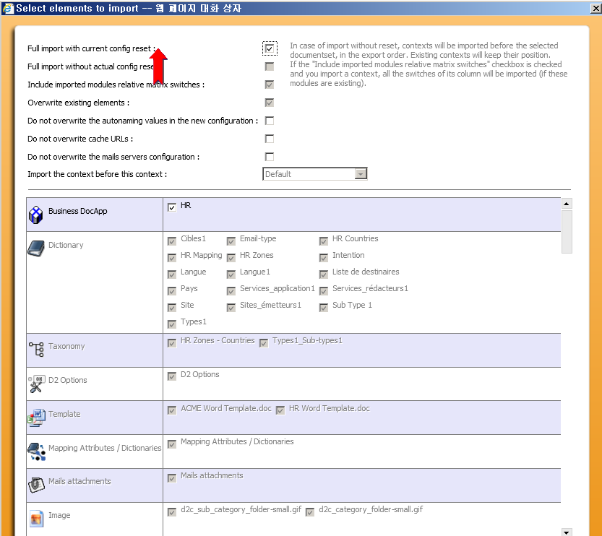
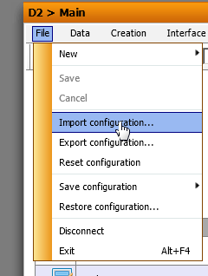
5. D2-Config 에서 환경설정을위한 HR Config D2 4.2 - Export-Config.zip import
D2 최초 설치시에는 Widget 및 환경설정이 이루어지지 않아 화면이 표시 되지 않으므로 HR Config D2 4.1 - Export-Config.zip 파일을 이용해서 환경설정후에 사용하도록 한다.
D2-Config URL로 접근후에 File> Import 메뉴에서 zip파일을 선택한후에 입력 설치 하면 완료된다.
Select elements to import 화면에서 Full import with current config reset 체크후에 import 하면 완료 된다.

Slide 9
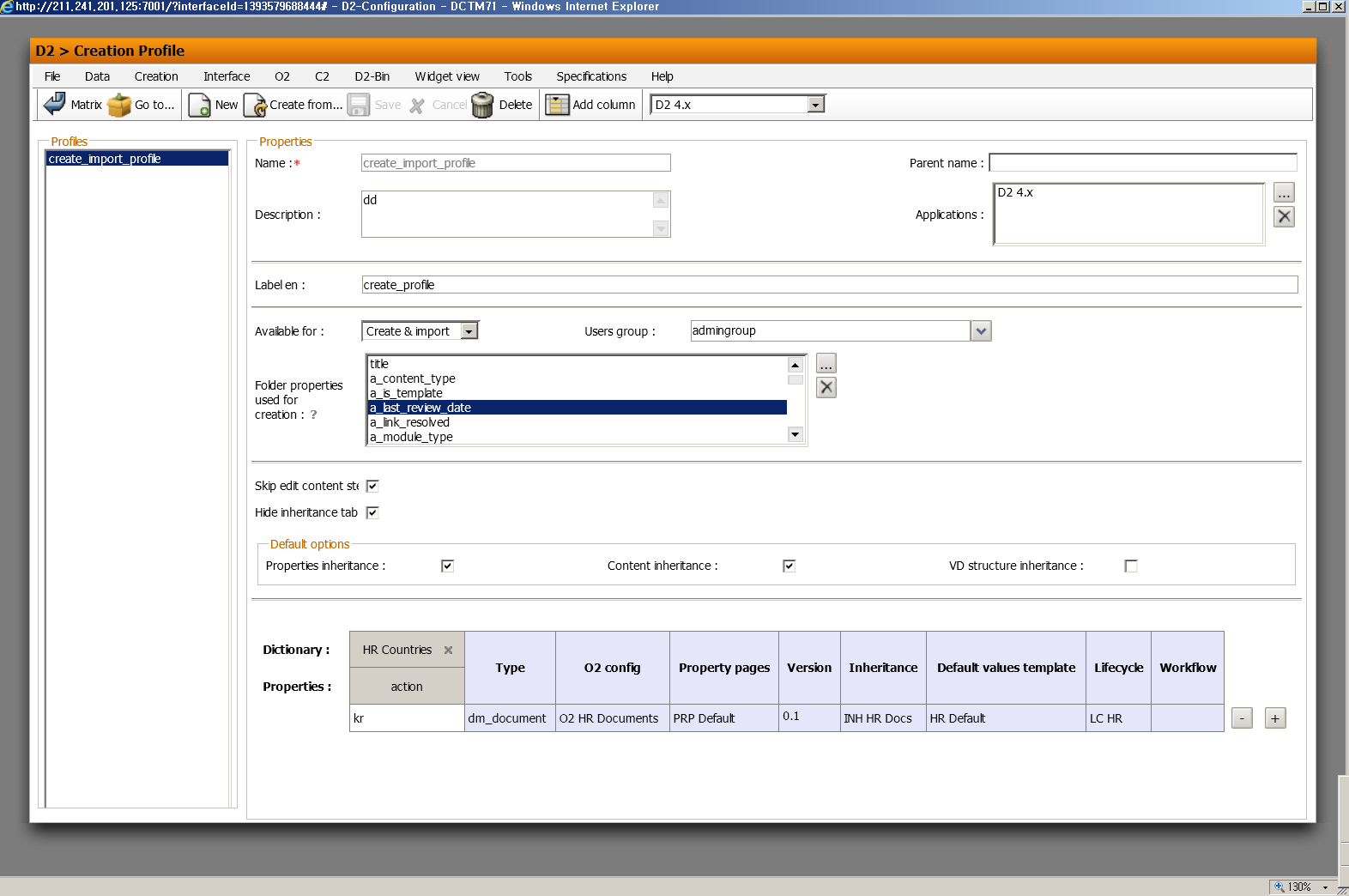
D2-Config 에서 환경설정을위한 HR Config D2 4.2 - Export-Config.zip import
D2에서 파일 Up Download위해서는 D2-Client에서 사용자및 그룹에다가 Profile을 설정한후에 진행하여야 한다.
Menu > Creation 한후에 Available for 에 세팅한후 아래와 같이 입력

Slide 10
6. Demo
Demo 시연

Slide 11
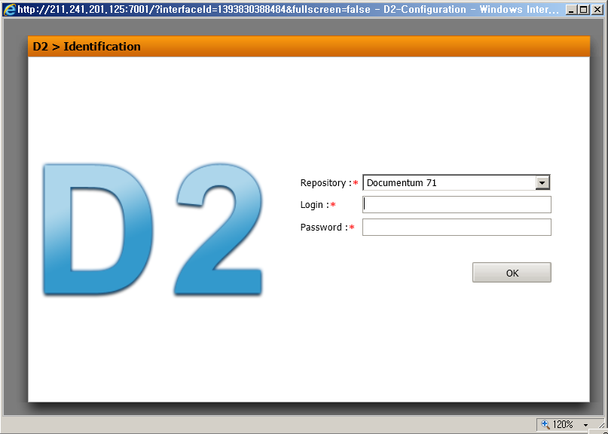
D2-Config
http://211.241.201.125:7001/D2
http://211.241.201.125:7001/D2-Config
http://211.241.201.125:7001/D2-Client ( 이 버전의 경우 D2 3.X 버전까지 만 지원됨)

Slide 12
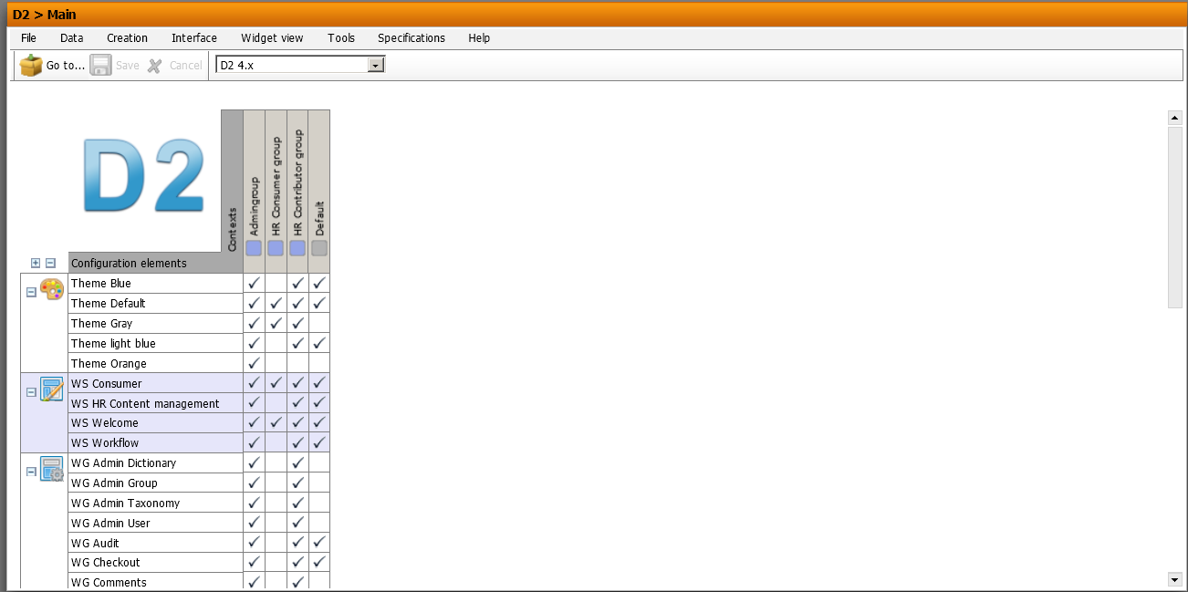
D2-Config

Slide 13
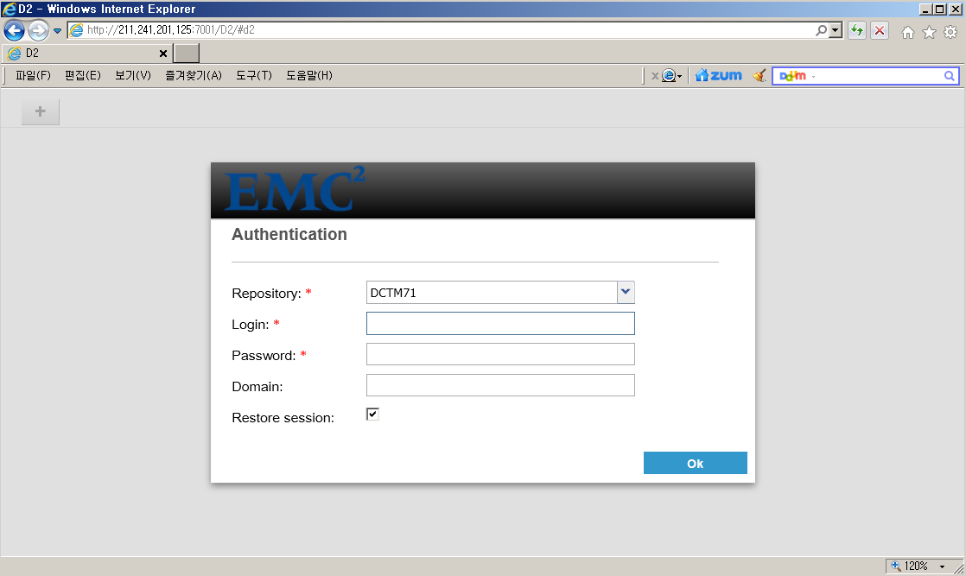
D2 Login

Slide 14
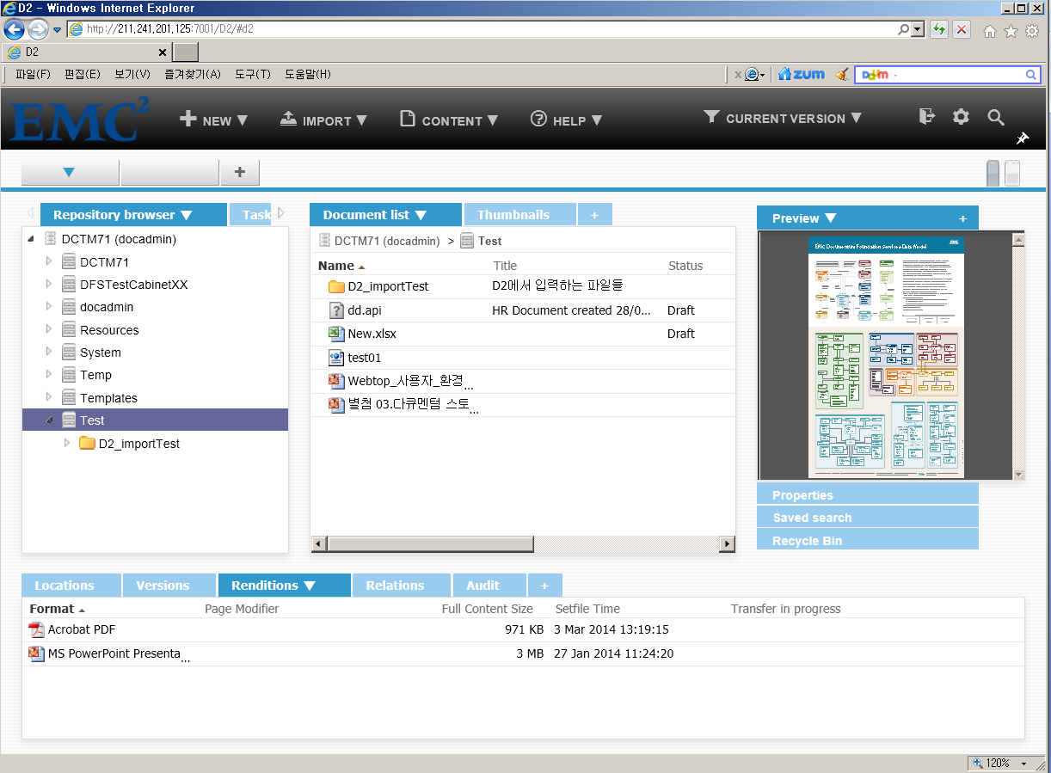
D2 WorkSpace

Slide 15
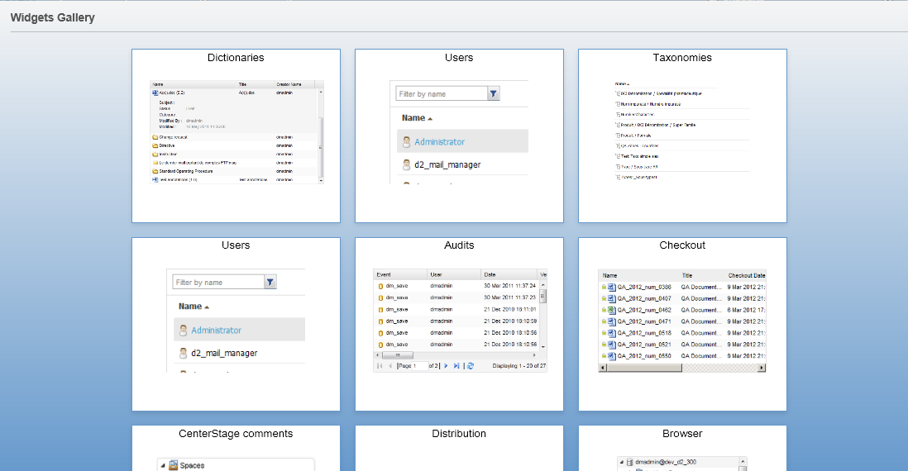
D2 show Widgets 1/4

Slide 16
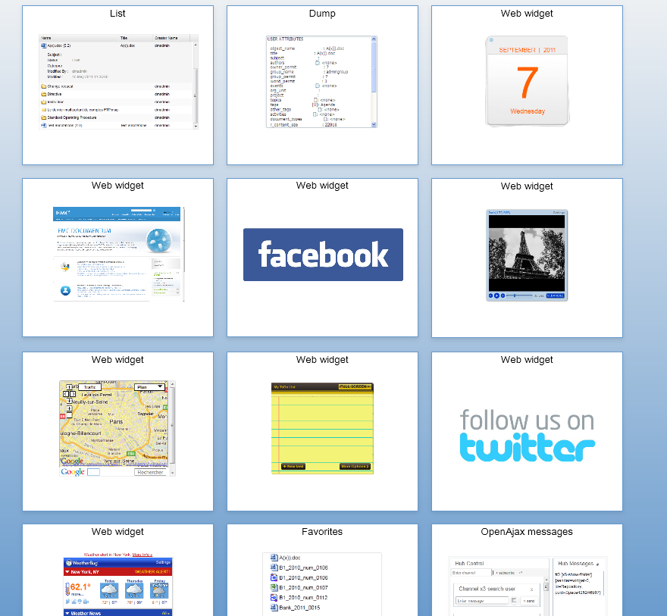
D2 show Widgets 2/4

Slide 17
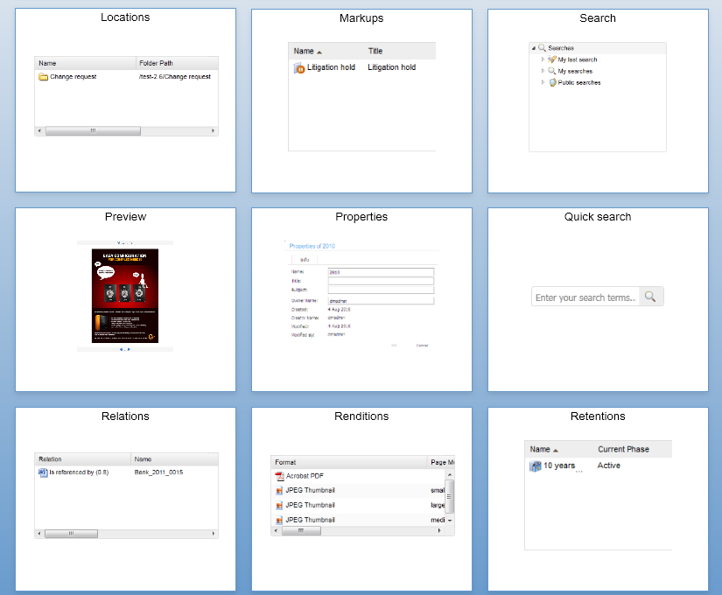
D2 show Widgets 3/4

Slide 18
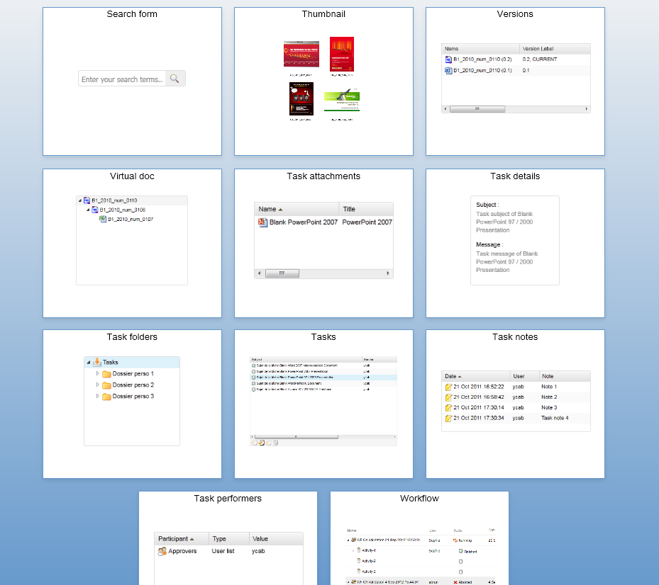
D2 show Widgets 4/4

Slide 19
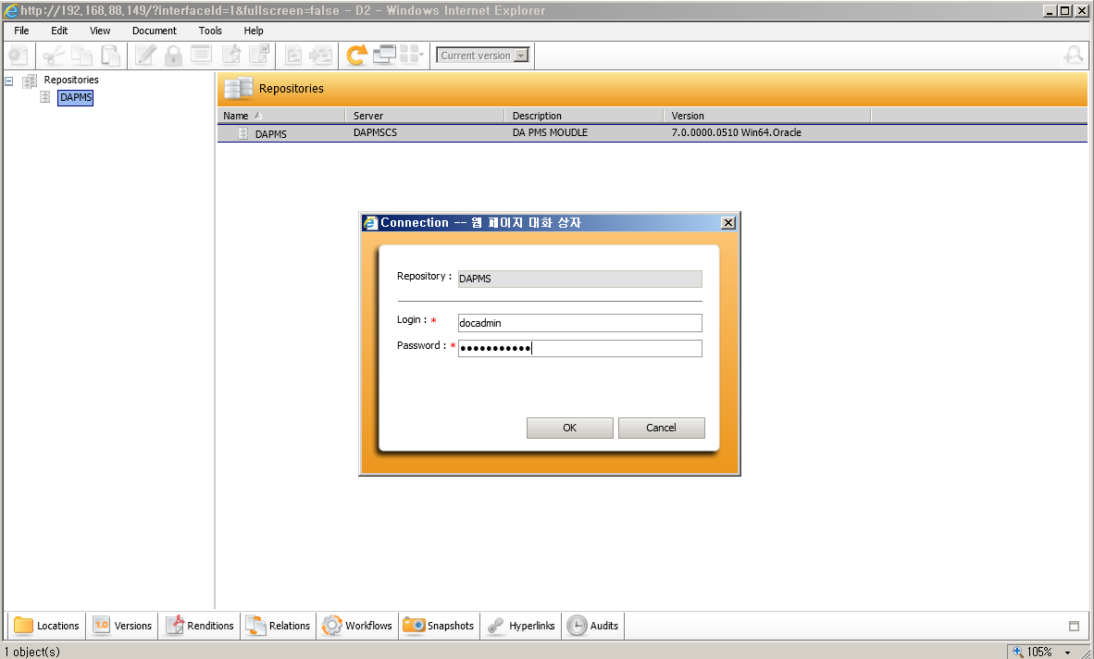
D2-Client

Slide 20
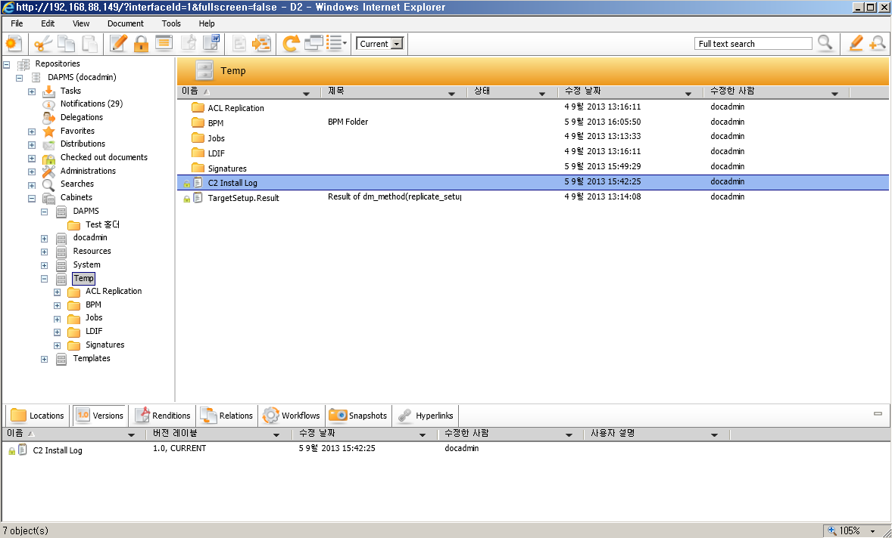
D2-Client Demo

Slide 21
7. Content Server 및 WAS Server
D2 4.2 설치및 문제해결

Slide 22
1) D2 모듈 Content Server 설치 방법
CS 서버
기본 모듈 생성
dar 배포
환경설정
WAS 서버
기본 배포 모듈 생성
WAS에 배포 (war 파일)
환경설정

Slide 23
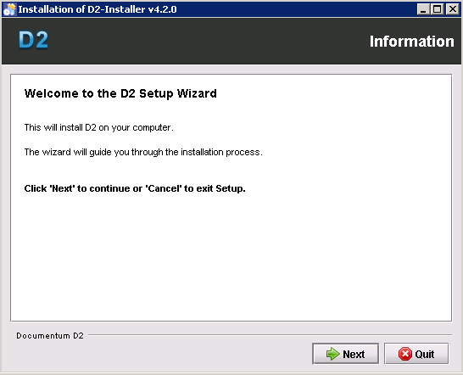
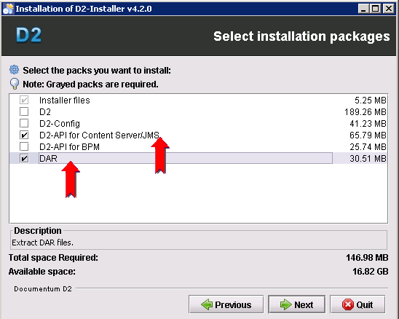
1) D2 모듈 Content Server 설치
"C:\Documentum\java64\1.7.0_17\jre\bin\javaw.exe" -jar "C:\setup\D2_4.2\D2_Premium_4.2.0\D2-Installer-4.2.0.jar"

Slide 24
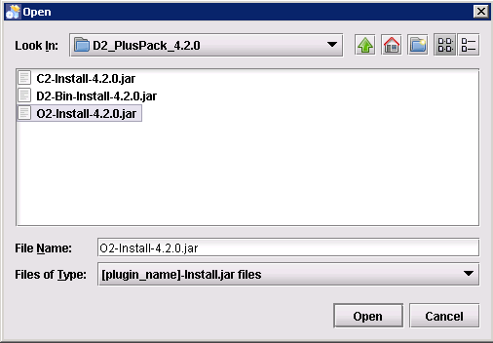
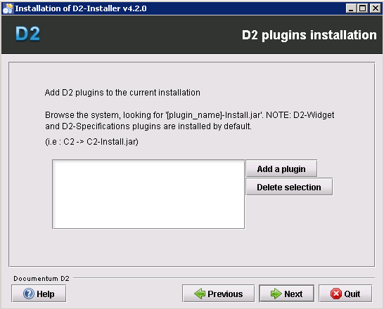
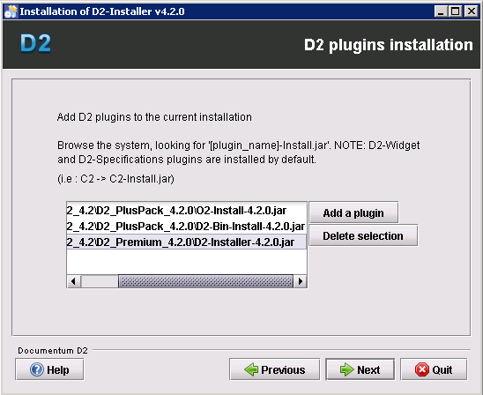
1) D2 모듈 Content Server 설치
C2, O2, D2-Bin Plugin 설치

Slide 25
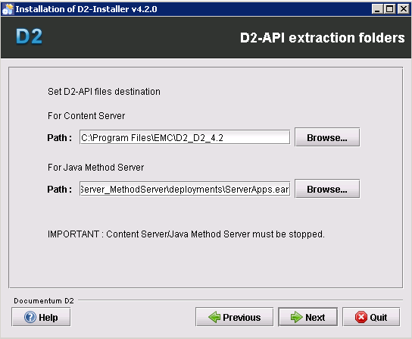
1) D2 모듈 Content Server 설치
D2-API CS Path : C:\Program Files\EMC\D2_D2_4.2
Java Method Server : C:\Documentum\jboss7.1.1\server\DctmServer_MethodServer\deployments\ServerApps.ear

Slide 26
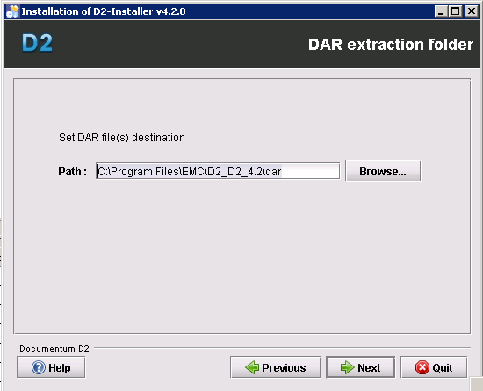
D2 모듈 Content Server 설치
Dar Path : C:\Program Files\EMC\D2_D2_4.2\dar

Slide 27
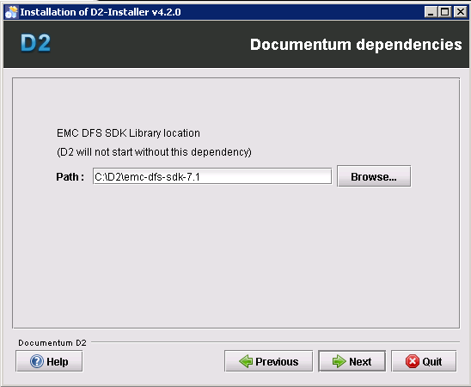
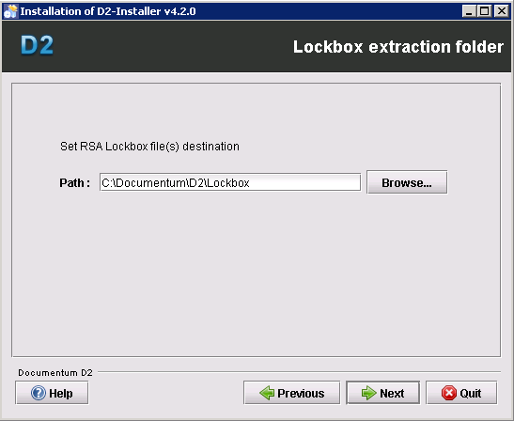
D2 모듈 Content Server 설치
EMC DFS Sdk인식 : C:\D2\emc-dfs-sdk-7.1 and Lockbox 설치

Slide 28
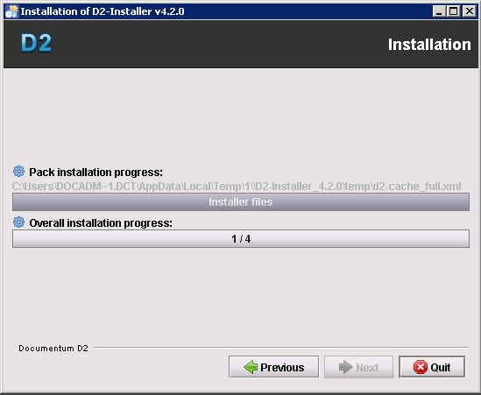
D2 모듈 Content Server 설치
최종 설치 완료전에 docbroker, CS, Method Server 정지 시킬것
이유 : 메소드 서버의 Jar 파일을 교체 함

Slide 29
D2 모듈 Content Server 설치
WAR file(s) :
Pack not selected
Configuration file(s) :
Pack not selected
D2-API files for Content Server :
C:\Program Files\EMC\D2_D2_4.2
D2-API files for Java Method Server :
C:\Documentum\jboss7.1.1\server\DctmServer_MethodServer\deployments\ServerApps.ear
DAR files :
C:\Program Files\EMC\D2_D2_4.2\dar
Lockbox files :
C:\Documentum\D2\Lockbox

Slide 30
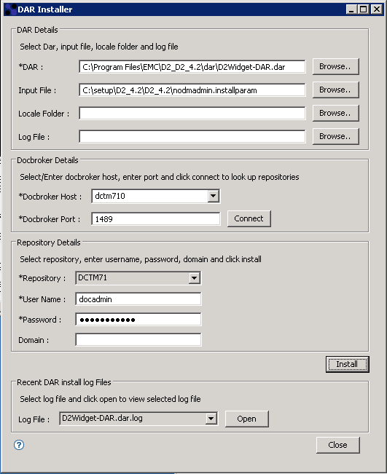
1) D2 모듈 Content Server 설치 ( Dar file 배포 )
D2–DAR.dar, D2Widget-DAR.dar, Collaboration_Services.dar
Plug-in : C2-Dar.dar, D2-Bin-DAR.dar, O2-DAR.dar 총 6개 파일 설치
관리자 암호가 dmadmin 이 아닐경우에 다음 input 파일 만들어서 설치 진행
<?xml version="1.0" encoding="UTF-8"?>
<installparam:InputFile xmi:version="2.0"
xmlns:xmi="http://www.omg.org/XMI"
xmlns:installparam="installparam">
<parameter key="dmadmin" value="docadmin"/>
</installparam:InputFile>

Slide 31
1) D2 모듈 Content Server 설치(Lock box configuration)
1. Set environment variables for the Lockbox dependency files extracted by the D2 installer.
set CLASSPATH=C:\Program Files\EMC\D2_4.2\D2.jar;C:\Program Files\EMC\D2_4.2\LB.jar;C:\Program Files\EMC\D2_4.2\LBJNI.jar;%ClassPath%
2. Add the lockbox architecture found in the platform-specific folders extracted by the installer
to the environment variables.
For Microsoft Windows:
set PATH=C:\Documentum\D2\Lockbox\win_vc80_x64;%PATH%
3. Install the Microsoft Visual C++ 2005 Service Pack 1 Redistributable Package MFC Security
Update. The platform folder used in step 9b contains the installer file.
4. Generate the lockbox file and set the D2Method.passphrase using following command:
java com.emc.common.java.crypto.SetLockboxProperty <path to store
D2.lockbox> D2Method.passphrase <unencrypted password> <optional
lockbox passphrase>
java com.emc.common.java.crypto.SetLockboxProperty C:\Documentum\D2\Lockbox D2Method.passphrase dakgh1234..
The D2Method.passphrase must be identical across all physical machines.
If D2.lockbox does not exist when you run the command, D2 creates the file. You must
generate the lockbox file for each physical machine in your environment, and you must not copy
the lockbox file from one machine to another.
If D2.lockbox already exists in the <path to store D2.lockbox> folder, the
command does not change the passphrase. To change the lockbox passphrase, delete the existing
D2.lockbox file.
5. Copy the D2.lockbox file generated to the Java Method Server classes folder as described in
the following table:
C:\Documentum\jboss7.1.1\server\DctmServer_MethodServer\deployments/Server-Apps.ear/APP-INF/classes/
4. If you are running Documentum Content Server 7.1:
a. Create the folder <install path of Documentum>/<JBoss
version>/modules/emc/d2/lockbox/main/
b. Copy the LB.jar and LBJNI.jar files extracted by the installer to the /main/ folder.
c. Create module.xml as described below and save it in the /main/ folder.
<module xmlns="urn:jboss:module:1.1" name="emc.d2.lockbox">
<resources>
<resource-root path="LB.jar" />
<resource-root path="LBJNI.jar" />
</resources>
</module>
d. Open <install path of Documentum>/<JBoss
version>/server/DctmServer_MethodServer/deployments/ServerApps.ear/
META-INF/jboss-deployment-structure.xml in a text editor.
e. Add the following lines to the <deployment> section:
<dependencies>
<module name="emc.d2.lockbox" />
</dependencies>
5. If you are running Documentum Content Server 7.1 and installed compatibility with Documentum
Process Engine:
a. Open the Documentum Process Engine <install path of Documentum>\<JBoss
version>\server\DctmServer_MethodServer\deployments\bpm.ear\
META-INF\jboss-deployment-structure.xml in a text editor.
b. Add the following lines to the <deployment> section:
<dependencies>
<module name="emc.d2.lockbox" />
</dependencies>

Slide 32
1) D2 모듈 Content Server 설치(배포후 이슈처리)
1) java.lang.ClassCastException: org.slf4j.impl.Slf4jLoggerFactory cannot be cast to ch.qos.logback.classic.LoggerContext
I tried to modify the module.xml in jboss\modules\org\slf4j\impl\main and pointed it to logback jars.
You need to exclude the servers version of slf4j from your deployment. Create a jboss-deployment-structure.xml file and place it in either your WARS META-INF or WEB-INF directory.
The contents of the file should look like this:
<jboss-deployment-structure>
<deployment>
<!-- Exclusions allow you to prevent the server from automatically adding some dependencies -->
<exclusions>
<module name="org.slf4j" />
<module name="org.slf4j.impl" />
</exclusions>
</deployment>
</jboss-deployment-structure>
2) 에러 발생시 다음 tmp 파일을 삭제후에 재배포 해보자
C:\Documentum\jboss7.1.1\server\DctmServer_MethodServer\tmp

Slide 33
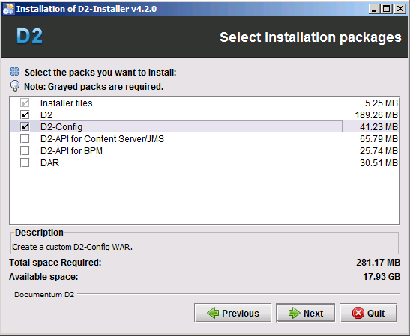
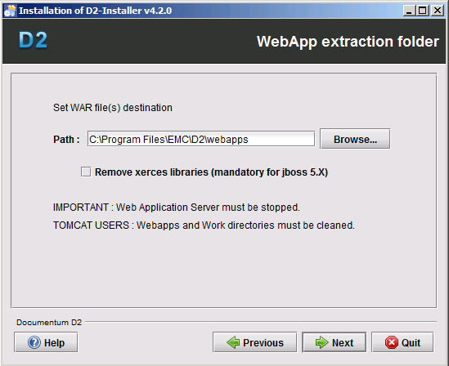
2) D2 모듈 WAS 설치
D2.war , D2-Config.war 파일 생성후 설치방법

Slide 34
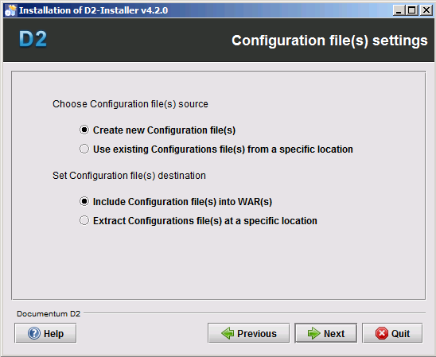
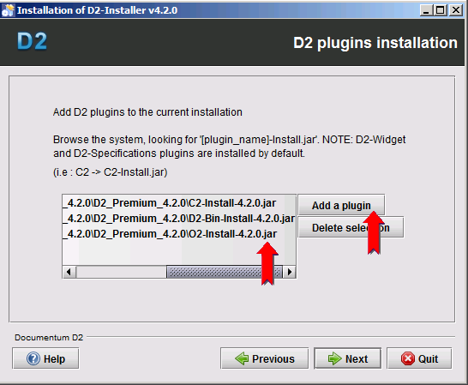
2) D2 모듈 WAS 설치
D2.war , D2-Config.war 파일 생성후 설치방법

Slide 35
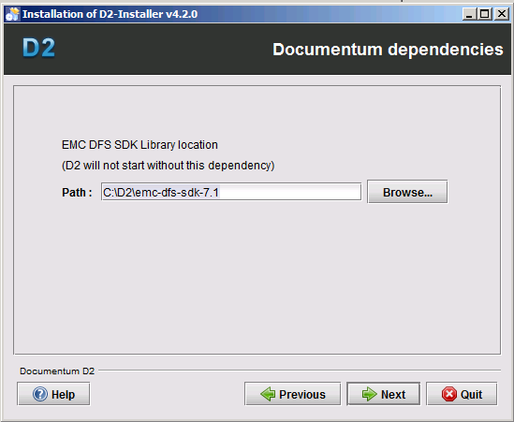
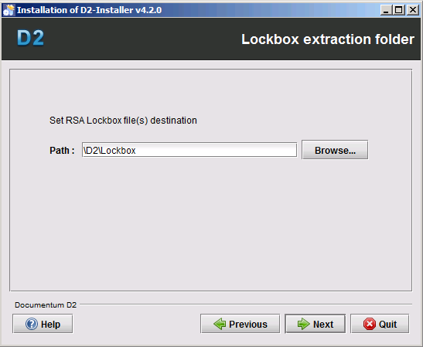
2) D2 모듈 WAS 설치
Dfs7.1sdk 위치 입력후 Next ( c:\D2\emc-dfs-sdk-7.1)

Slide 36
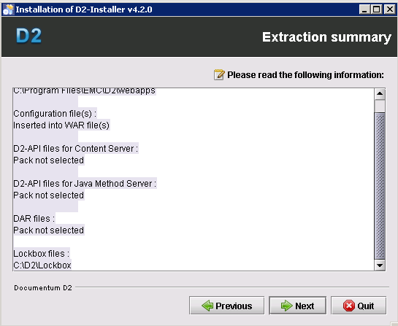
2) D2 모듈 WAS 설치
WAR file(s) :
C:\Program Files\EMC\D2\webapps
Configuration file(s) :
Inserted into WAR file(s)
D2-API files for Content Server :
Pack not selected
D2-API files for Java Method Server :
Pack not selected
DAR files :
Pack not selected
Lockbox files :
C:\D2\Lockbox

Slide 37
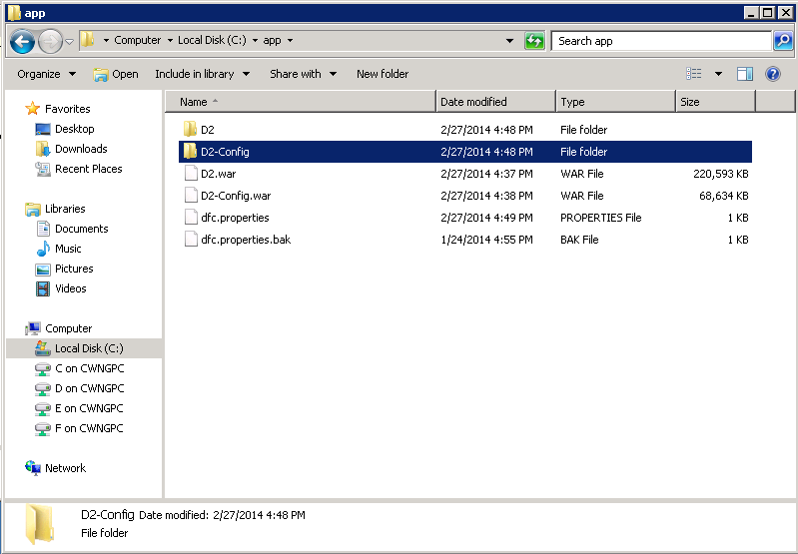
2) D2 모듈 WAS 설치
1) 생성된 war 파일 을 c:\app아래 복사후 압축해제 (생성 war 파일위치: C:\Program Files\EMC\D2\webapps)
2) D2, D2-Config 디렉토리 WEB-INF\classes 디렉토리 dfc.propeties 파일을 Content Server로 바라보도록 수정

Slide 38
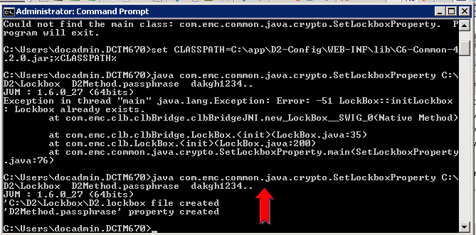
2) D2 모듈 WAS 설치(Lockbox 설치 1)
1.Add the C6.Common-<version>.jar, LB.jar, and LBJNI.jar files extracted by the
installer to the ClassPath environment variable:
weblogic domain file에다가 추가 해야 함
set CLASSPATH=C:\app\D2-Config\WEB-INF\lib\C6-Common-4.2.0.jar;C:\D2\Lockbox\LB.jar;C:\D2\Lockbox\LBJNI.jar;%CLASSPATH%
set CLASSPATH=C:\app\D2-Config\WEB-INF\lib\C6-Common-4.2.0.jar;%CLASSPATH%
2.Add the lockbox architecture found in the platform-specific folders extracted by the installer
to the environment variables. Refer to the README found in each platform folder to
determine which folder corresponds to your environment
set PATH=C:\D2\Lockbox\win_vc80_x64;%PATH%
3. If your web application server uses Microsoft Windows, install the Microsoft Visual C++ 2005
Service Pack 1 Redistributable Package MFC Security Update. The platform folder used in
step 1b contains the installer file.
4.Generate the lockbox file and set the D2Method.passphrase using following command: ()
java com.emc.common.java.crypto.SetLockboxProperty C:\D2\Lockbox D2Method.passphrase dakgh1234..
5. D2FS.properties및 D2-Config.properties파일에 lockboxPath 위치 추가
lockboxPath=C:/D2/Lockbox
웹로직에서는 Lockbox 파일 생성후에
C6-Common.4.2.0.jar파일을 클래스 경로
에서 제외할것

Slide 39
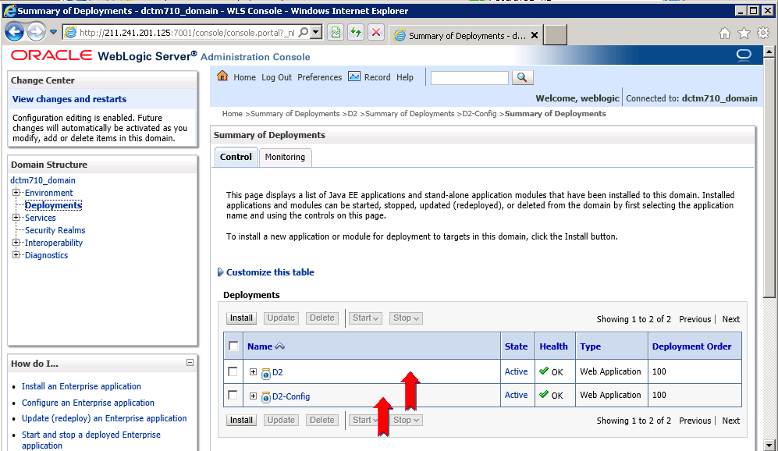
2) D2 모듈 WAS 설치
Weblogic Admin Console에서 배포후 HR Config D2 4.2 - Export-Config.zip파일을 D2-Config에 접속해서 import

Slide 40
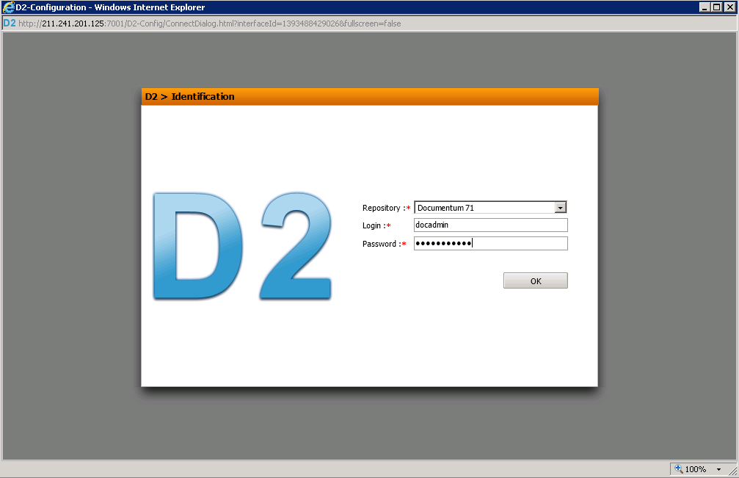
3) D2 모듈 D2-Config에 접속후 Config.zip 파일 Import
D2-config 에 접속후 HR Config D2 4.2 - Export-Config.zip파일을 D2-Config에 접속해서 import

Slide 41
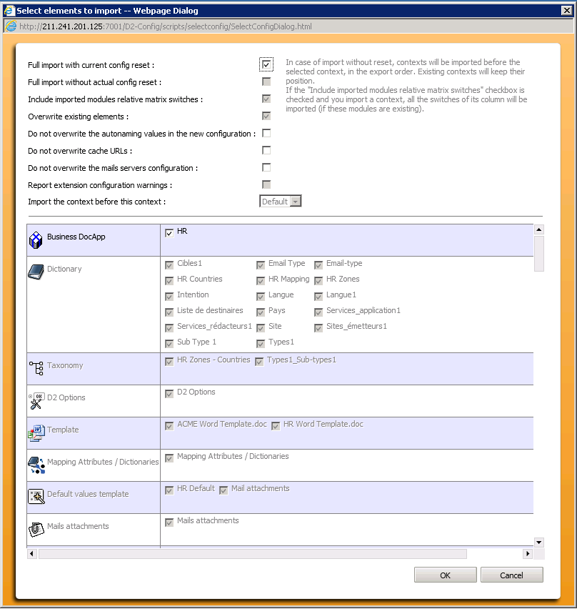
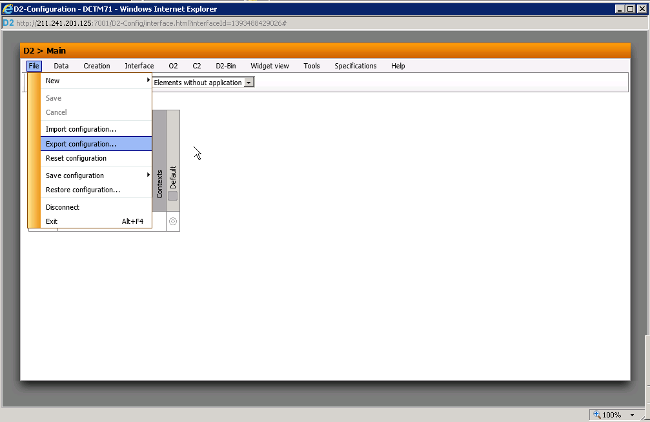
3) D2 모듈 WAS 설치
File>Import Configuration에서 “HR Config D2 4.2 - Export-Config.zip” 파일 import 처리

Slide 42
4) D2 모듈 D2-Config에 Create & Import Profile 세팅
Menu > Creation 한후에 Available for 에 세팅한후 아래와 같이 입력

Slide 43
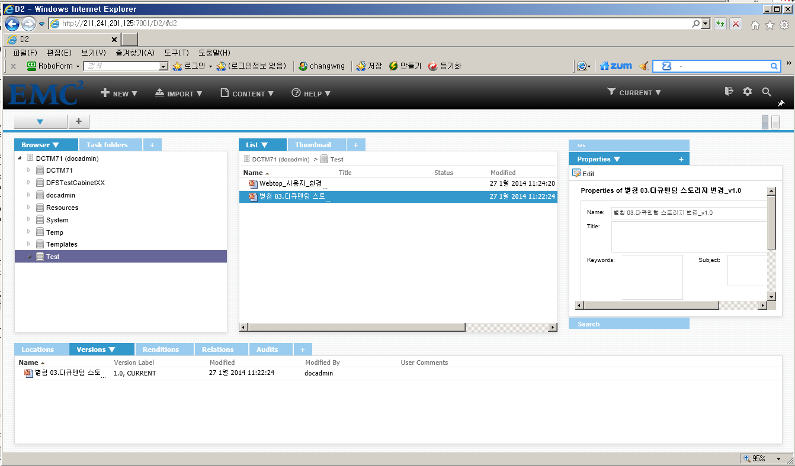
5) D2 설치후 테스트
http://211.241.201.125:7001/D2 로그인후에 화면 구성후 updown Test

Slide 44
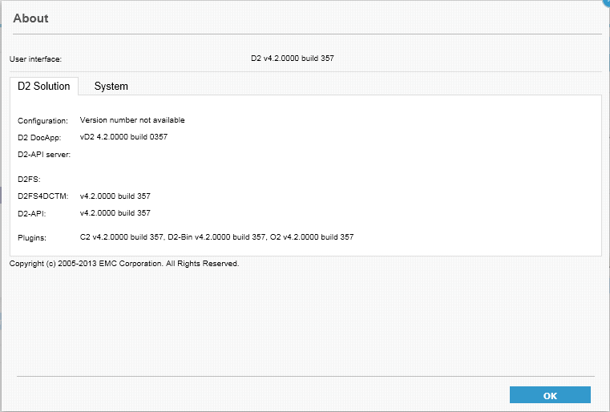
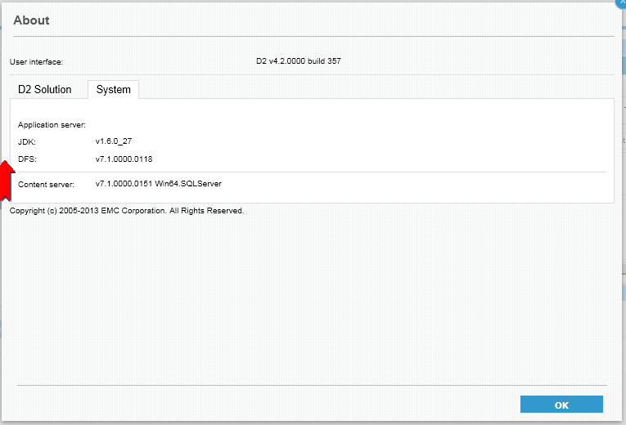
5) D2 WAS 설치후 테스트 버전정보
Help> About 화면에서 환인 D2 4.2.0000 build 0357
D2 DocApp:vD2 4.2.0000 build 0357
D2-API server:
D2FS:
D2FS4DCTM:v4.2.0000 build 357
D2-API:v4.2.0000 build 357
Plugins:C2 v4.2.0000 build 357, D2-Bin v4.2.0000 build 357, O2 v4.2.0000 build 357
Application server:
JDK:v1.6.0_27
DFS:v7.1.0000.0118
Content server:v7.1.0000.0151 Win64.SQLServer
properties:
Copyright (c) 2005-2013 EMC Corporation. All Rights Reserved.
===============================================================
Application server:
JDK:v1.6.0_27
DFS:v7.1.0000.0118
Content server:v7.1.0000.0151 Win64.SQLServer
properties:
Copyright (c) 2005-2013 EMC Corporation. All Rights Reserved

Slide 45
2) D2 WAS 설치 (배포후 이슈처리)
1) [DFC_CORE_CRYPTO_ERROR] A cryptography error has occurred, please consult the documentation. {0} 이슈 처리방법
DCTM 7.1 의 CS가 최소 6G이상되어야 한다.
=> Lockbox 모듈이 설치 문서대로 Conetent Server 및 WAS 서버에 정상적으로 설치 되어 있어야 한다.

Slide 46
E·O·D

